Slide 1
Статистика ‒ бу номаълумликни, эҳтимолликни аниқлаш санъатидир.
(Р.Дюма)
Мавзу: Танлама кузатиш
Notes:
Используйте этот шаблон для создания страниц рабочей группў или проекта в интрасети. Измените содержание, добавив свою информацию. Можно также изменить структуру узла, добавив или удалив слайдў. Элементў управления перемещением по страницам находятся в образце слайдов. Чтобў изменить их, вўберите пункт Образец из меню Вид и вўполните команду Образец слайдов. Чтобў добавить, удалить или изменить гиперссўлки, вўберите текст или объект, а затем вўполните команду Гиперссўлка из меню Вставка.
После завершения работў над узлом удалите эти заметки для уменьшения размера готовўх HTML-файлов.
Дополнительнўе сведения можно получить у мастера ответов по следующим запросам:
Образец слайдов
Гиперссўлки

Slide 2
Мавзу режаси:
Танлама кузатиш тўғрисида тушунча
Танламанинг репрезентатив хатолари
3. Танлама кўрсаткичларда йўл қўйилиши мумкин бўлган хатони исоблаш тартиби
4. Танламанинг зарурий миқдорини аниқлаш тартиби

Slide 3
Танлама кузатиш – статистикада ўрганилиши лозим бўлган тўпламдан зарурий миқдордаги бирликларни махсус усуллар билан танлаб олиниши ва уларнинг бутун (бош) тўпламга тарқатилиши тушунилади.
Бош тўпламда текшириш учун бирликларни танлаб олиш кузатувчи шахснинг хоҳишига мутлақо боғлиқ бўлмаслиги, яъни албатта тасодифий бўлиши шарт

Slide 4
Вақт ва молиявий маблағларни тежашда;
Сифати бузиладиган ёки қийматини бутунлай йўқотадиган бирликларда;
Тўплам ҳаддан ташқари улкан бўлса;
Кузатиш объектини чуқурроқ ўрганишда;
Умумий кузатиш натижаларни текшириш, назорат қилишда;
Танлама кузатиш қуйидаги мақсадларда қўлланилади:

Slide 5
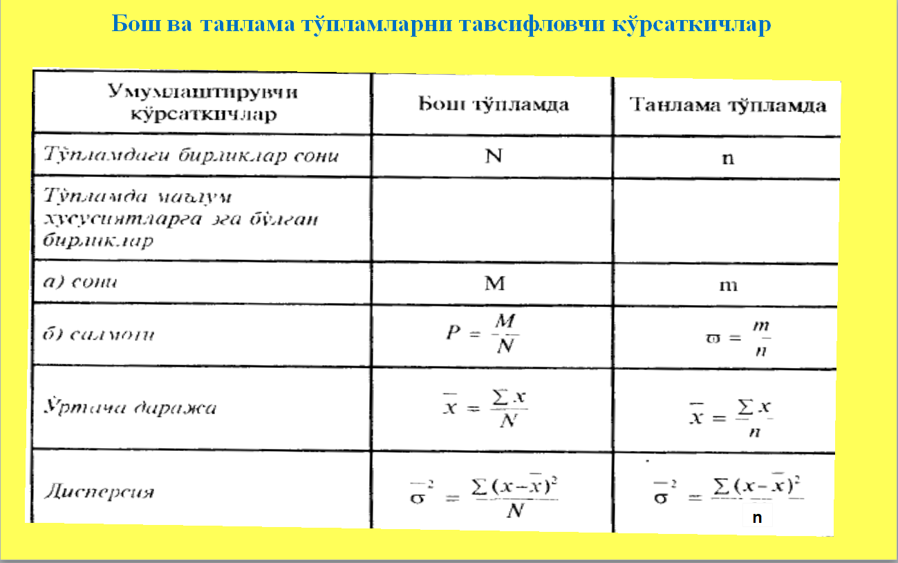

Slide 6
Танлама бош тўпламнинг барча муҳим ҳусусиятларини ўзида мужассамлаштирган бўлиши керак. Агар танламада бош тўпламнинг муҳим хусусиятлари намоён бўлса, у ҳолда у репрезентатив (ваколатли) дейилади.
Бош ва танлама кўрсаткичлар ўртасида доимо тафовутлар бўлади. Чунки бош тўпламда танламага киритилмаган бошқа бирликлар ҳам бор. Ана шу тафовутлар танламанинг репрезентативлик хатолари дейилади.

Slide 7
Репрезентатив хатолар икки турга бўлинади:
Тасодифий хатолар:
кузатувчининг хоҳишисиз, унга боғлиқ бўлмаган ҳолда содир бўлувчи хатолардир. Бундай хатолар одатда кузатувчининг толиқиши, чарчаши ёки тушунарсиз ҳужжатлардан фойдаланиши натижасида вужудга келади. У кузатиш натижаларига деярли салбий таъсир кўрсатмайди.
Мунтазам хатолар:
ўз навбатида кўзланган ва кўзланмаган бўлиши мумкин. Ўлчаш асбоблари ноаниқлигидан, танлаш кузатиш усулларининг камчиликларидан келиб чиқади. Кузатиш натижаларини ўзгартириб кўрсатиш мақсадида атайлаб қилинган хатолар кўзланган мунтазам хатолардир. Бундай хатолар кузатиш натижасига салбий таъсир кўрсатади.

Slide 8
Танлама кузатиш усуллари
1.Тасодифий танлаш
Бош тўпламдан бирликлар қуръа ёки чек танлаш йўли билан аниқланади.
2.Механик танлаш
Бош тўпламдан бирликлар маълум оралиқ бўйича танлаб олинади.
3.Комбинацияли танлаш
Бош тўплам икки қисмга ажратилиб, бирликлар тасодифий ва механик усуллар билан танлаб олинади.
4.Районлаштириб танлаш
Бош тўплам типларга ажратилиб, кейин тасодифий ёки механик усулда танлаб олинади.

Slide 11
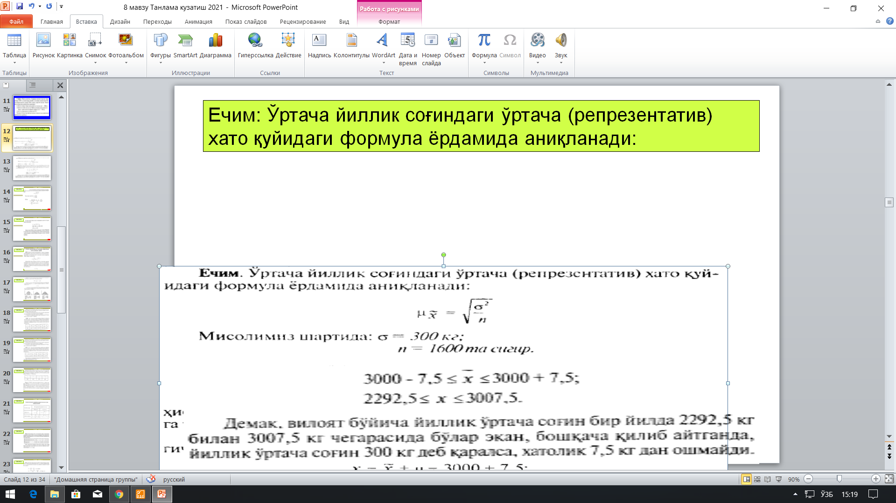
Ечим: Ўртача йиллик соғиндаги ўртача (репрезентатив) хато қуйидаги формула ёрдамида аниқланади:

Slide 14
!

Slide 15
Ixtiyoriy tanlama ko‘rsatkich (a) xatosining yuqori chegarasi (Δ_{a}) uning o‘rtacha xatosi (μ_{a}) bilan ishonch koeffitsiyentining (t) ko‘paytmasiga teng:
Ishonch koeffitsiyentini aniqlash. P(t) ehtimol bilan ishonch koeffitsiyenti (t) o‘rtasidagi bog‘lanish ushbu integral bilan ifodalanadi:

Slide 31
Эътиборингиз учун
Рахмат!

